Slide 1
L01P02_Les 8 PIR
Samen Da Vinci

Slide 2
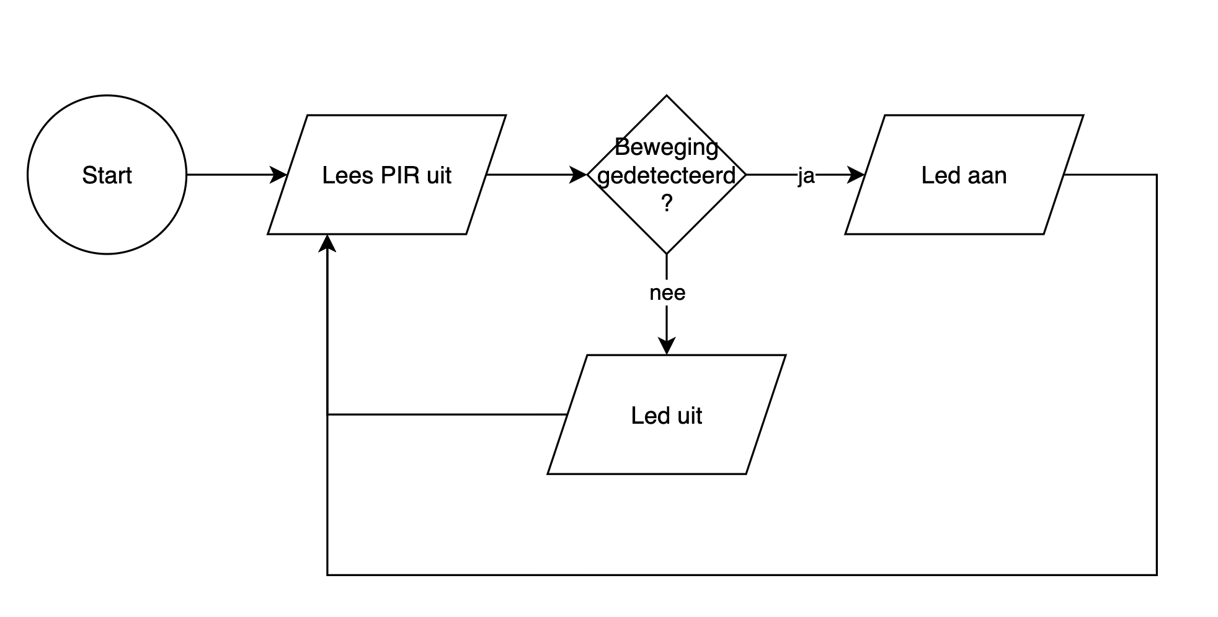
Flowchart

Slide 3
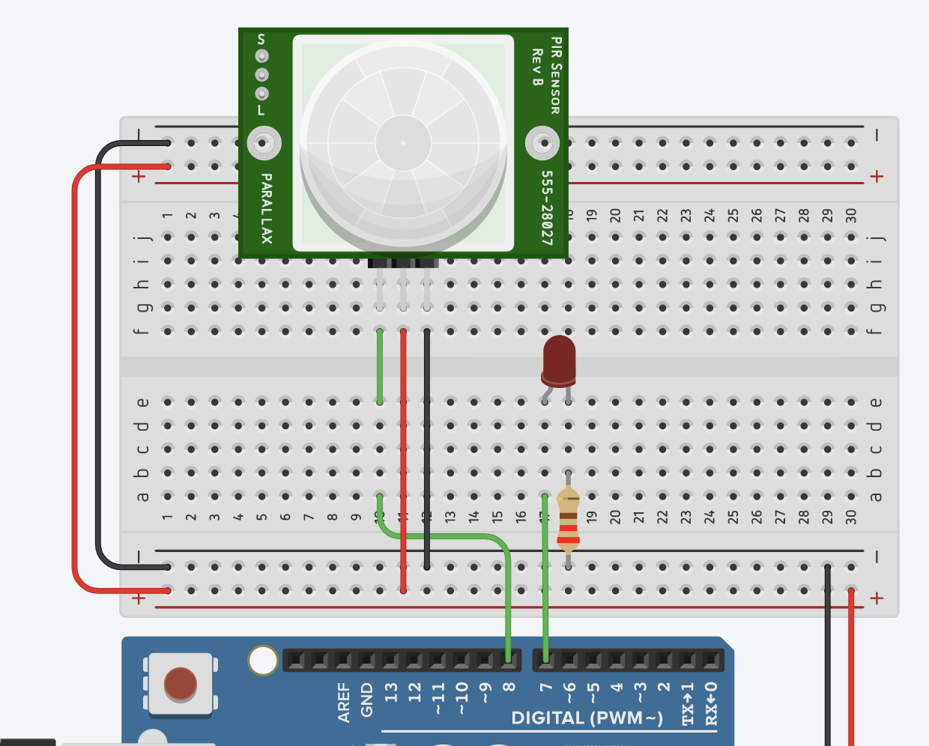
PIR

Slide 4
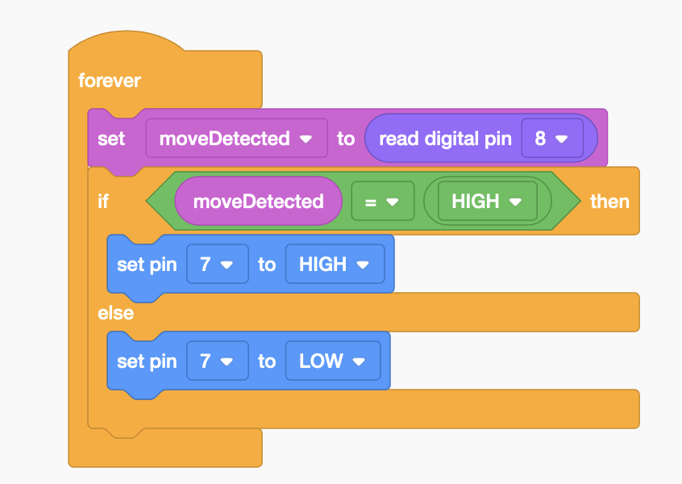
Code

Slide 5
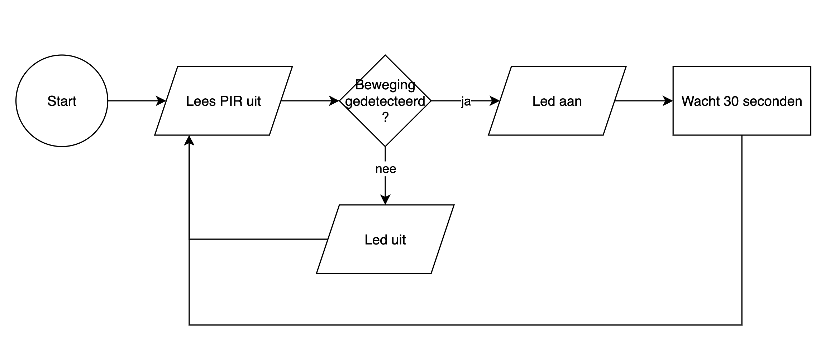
led 30 seconden aan laten staan

Slide 6
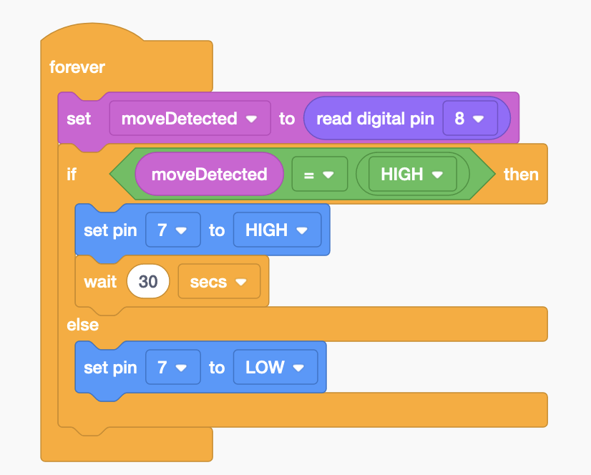

Slide 7
Tips voor het opbouwen van een schakeling
Bouw het stap voor stap op. Niet alles tegelijk dan wordt je gek van de draden.
Een led niet gelijk op een GP poort, maar eerst even direct op 5V aansluiten. Als dat werkt dan pas op een GP Poort
Let op dat vanalles kapot kan zijn. Draadjes, Ledjes. Sluit eerst vanalles uit voordat je hulp vraagt.
Een LED heeft een anode en een kathode. Kijk goed of je dat goed heb aangesloten.

Slide 8
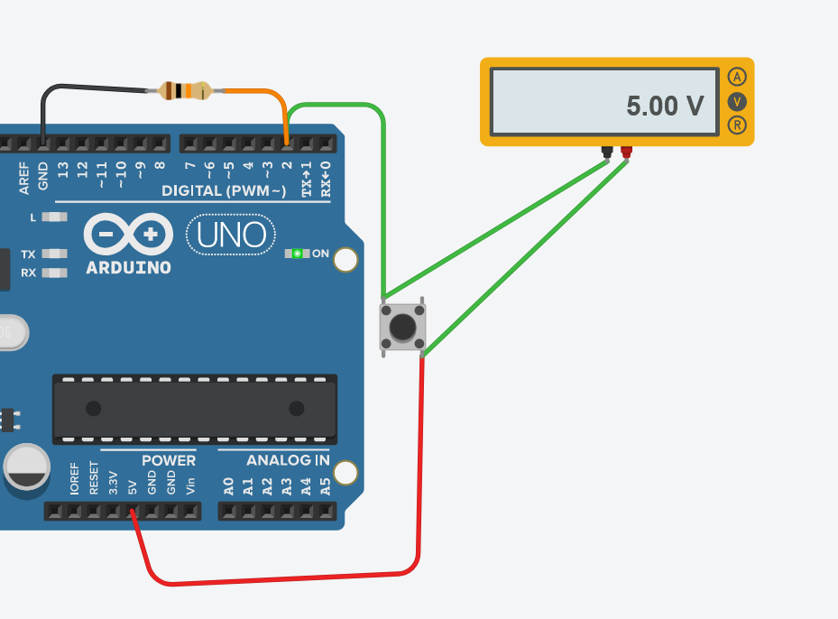
Debuggen
Zet een multimeter op de schakeling om te kijken wat er gaande is.

Slide 9
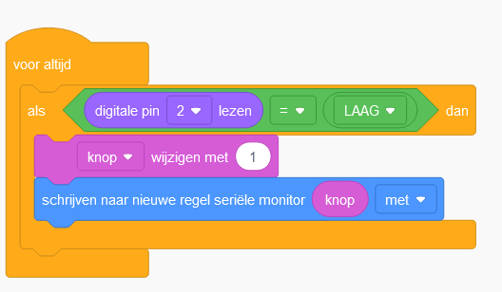
Debuggen
Schrijf naar de Serial monitor om te kijken wat er in de code gaande is.

Slide 10
Knop die lamp aan en uit zet…..
Maak de schakeling nu met een drukknop.
Als de knop 1x wordt ingedrukt dan gaat de lamp aan.
Als de knop nogmaals wordt ingedrukt dan gaat de lamp uit.

Slide 11
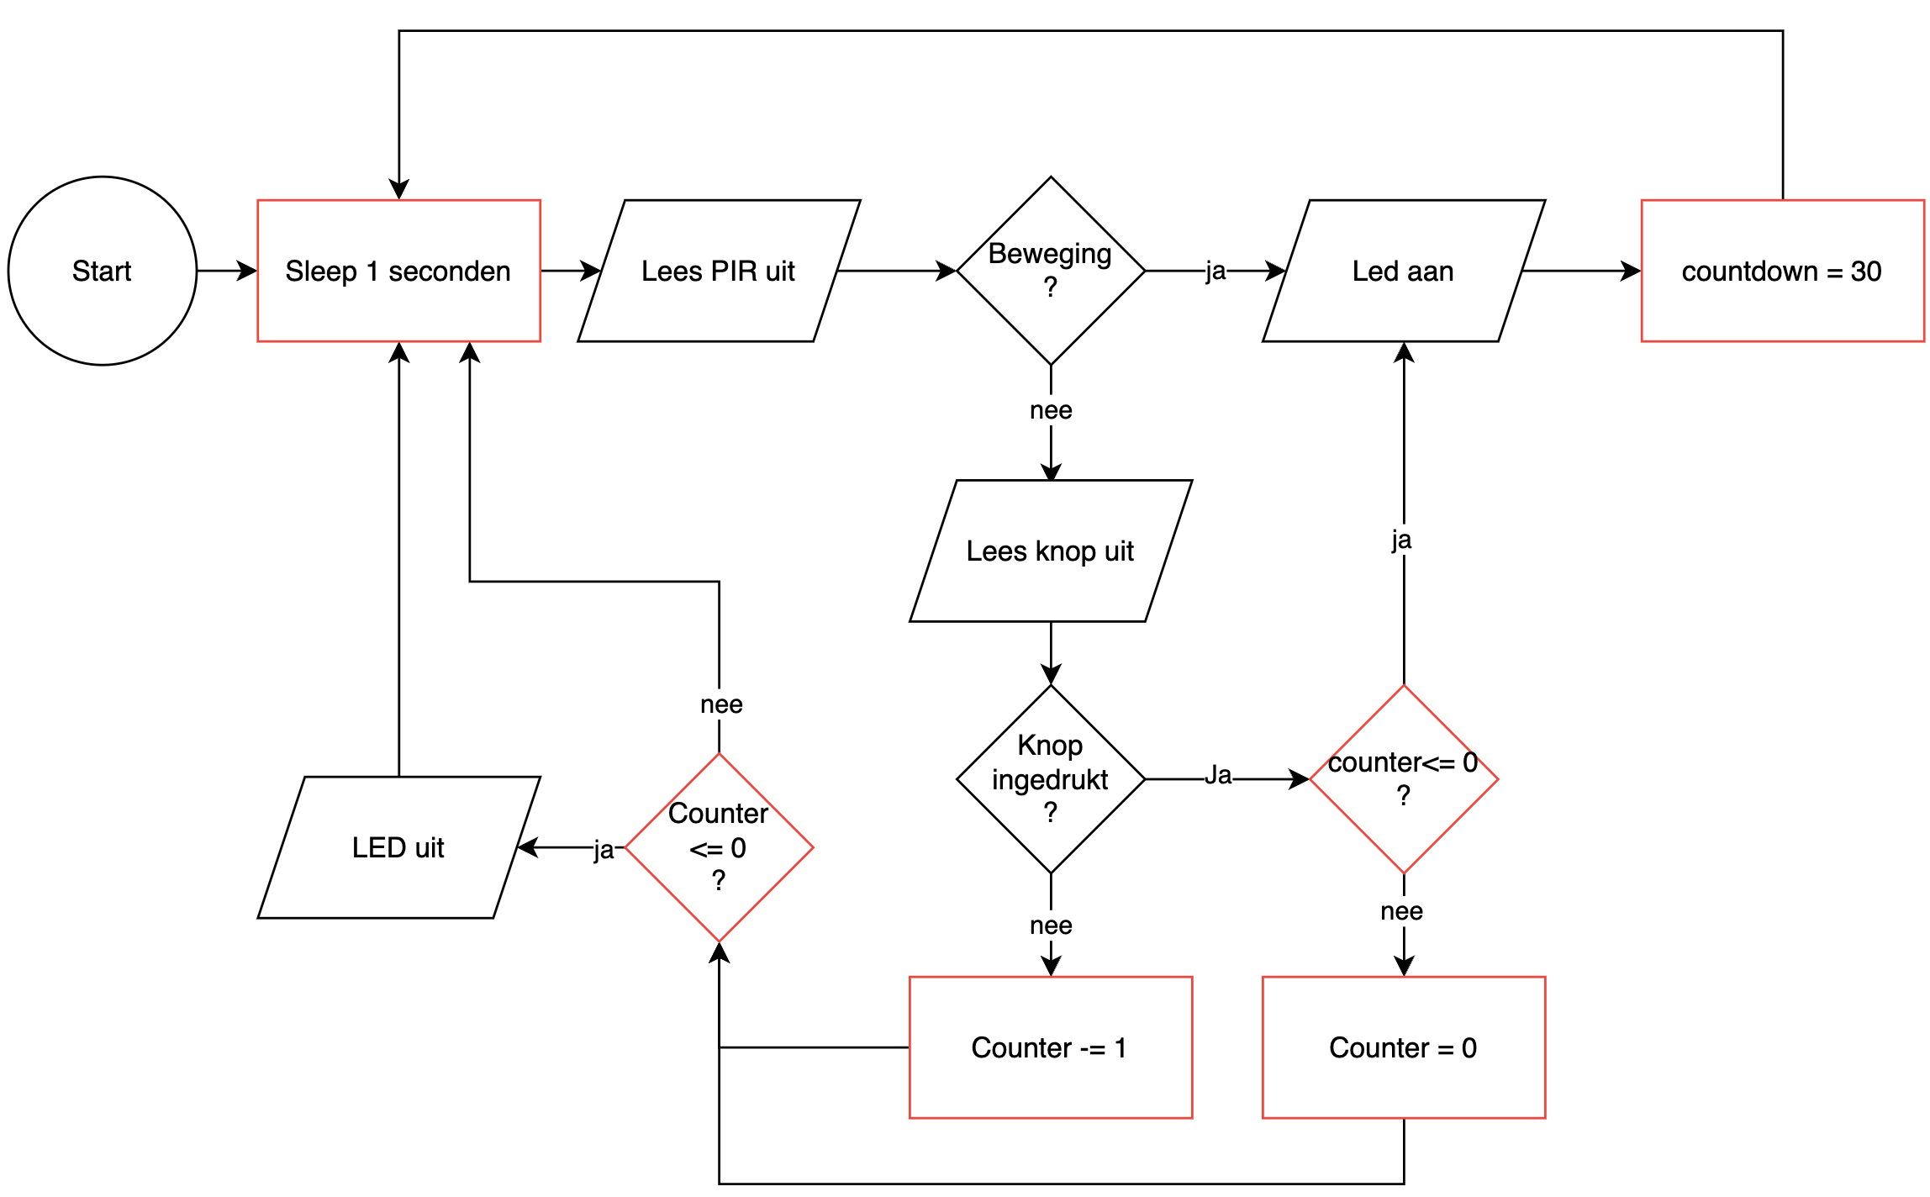
Knop die lamp aan en uit zet…..

Slide 12
Moeten we iets aan de schakeling wijzigen ?

Slide 13
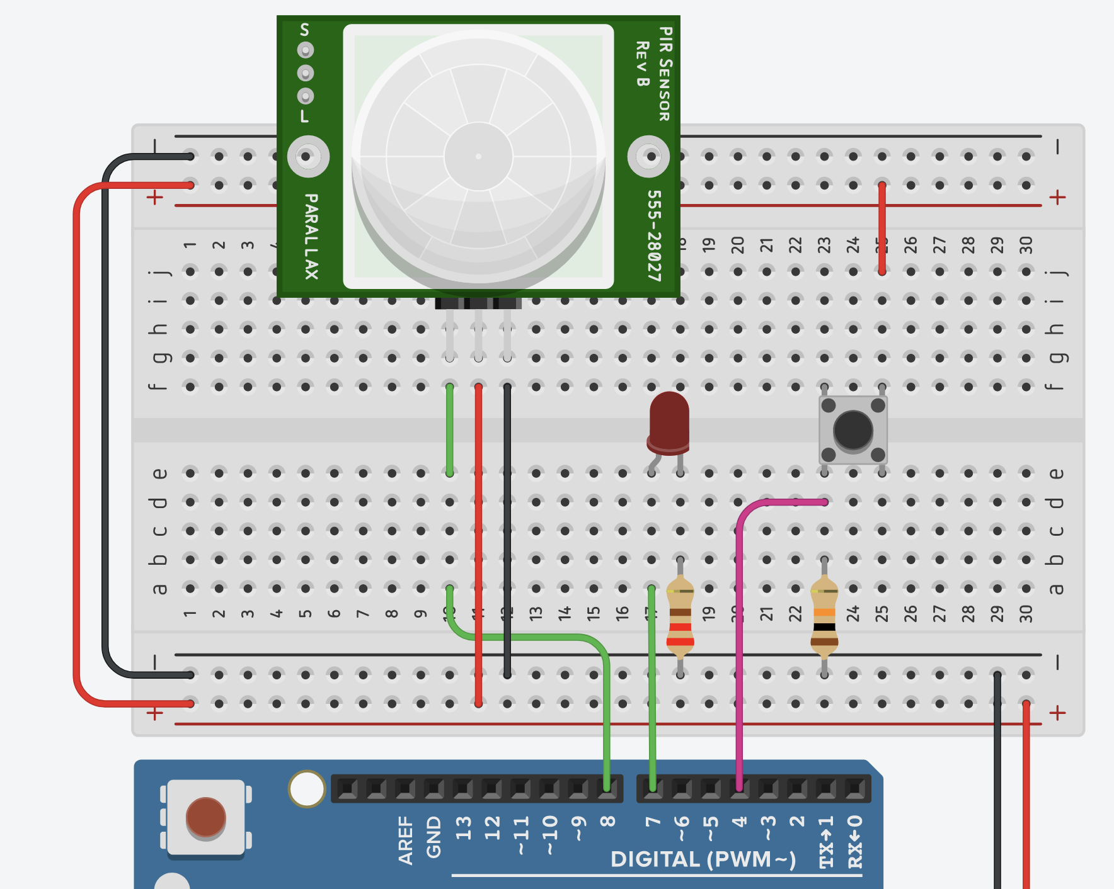
Knop + Weerstand
Welke waarde weerstand ?

Slide 14
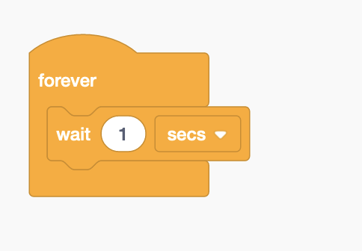

Code

Slide 15
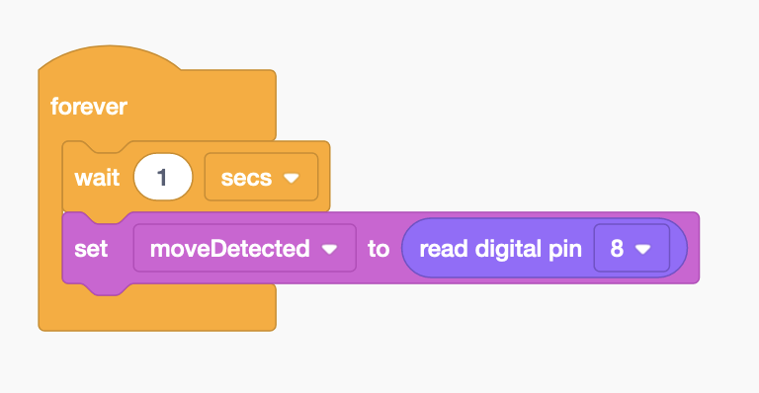


Code

Slide 16
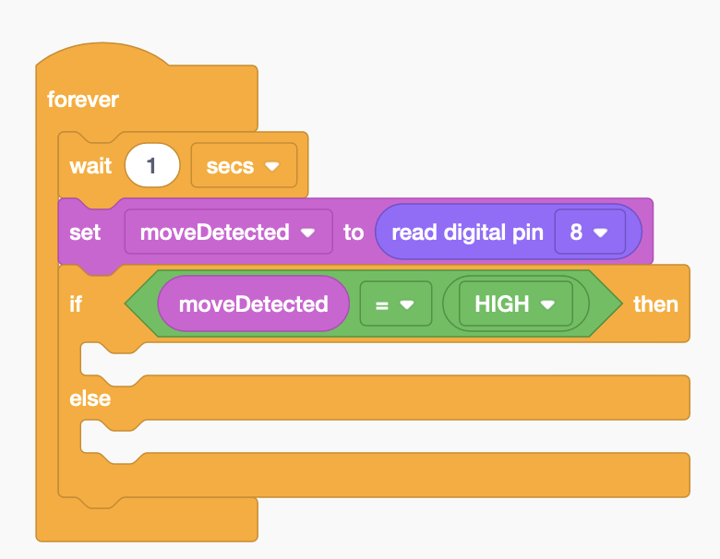


Code

Slide 17
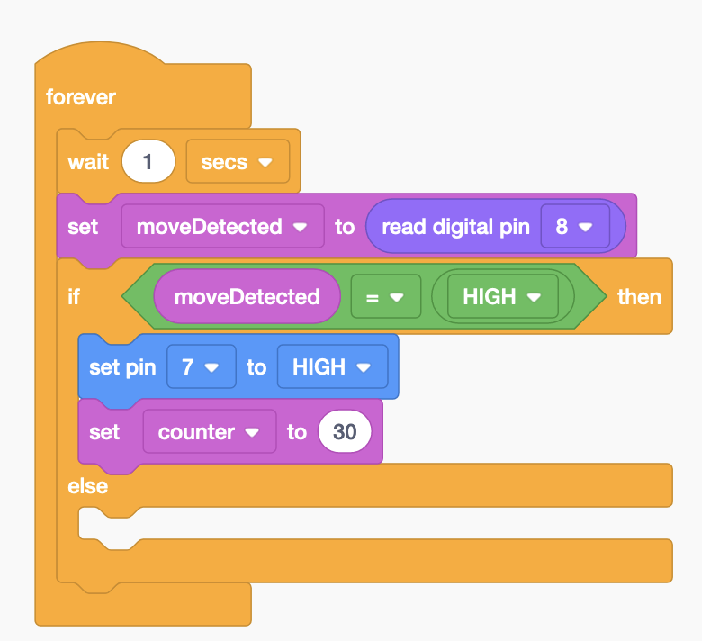



Code

Slide 18
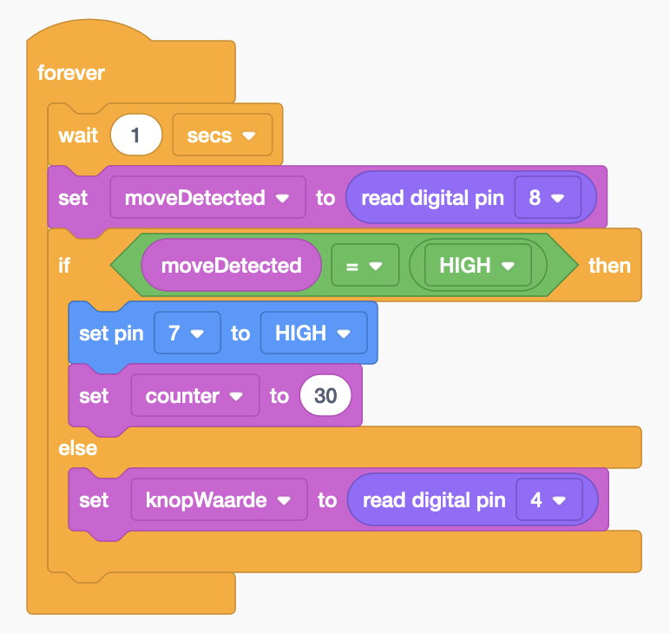





Code

Slide 19
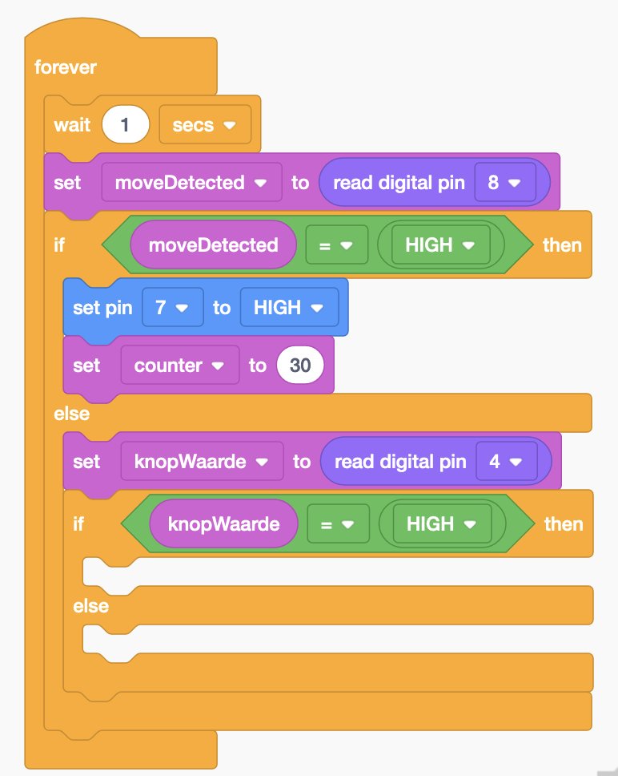




Code

Slide 20
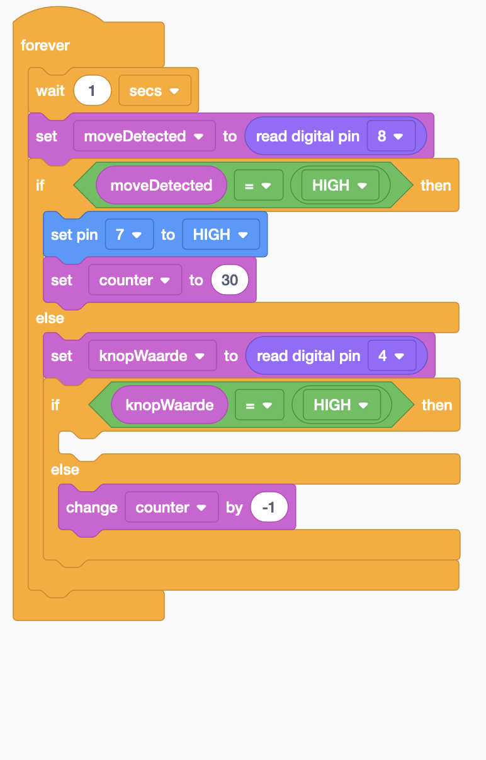




Code

Slide 21
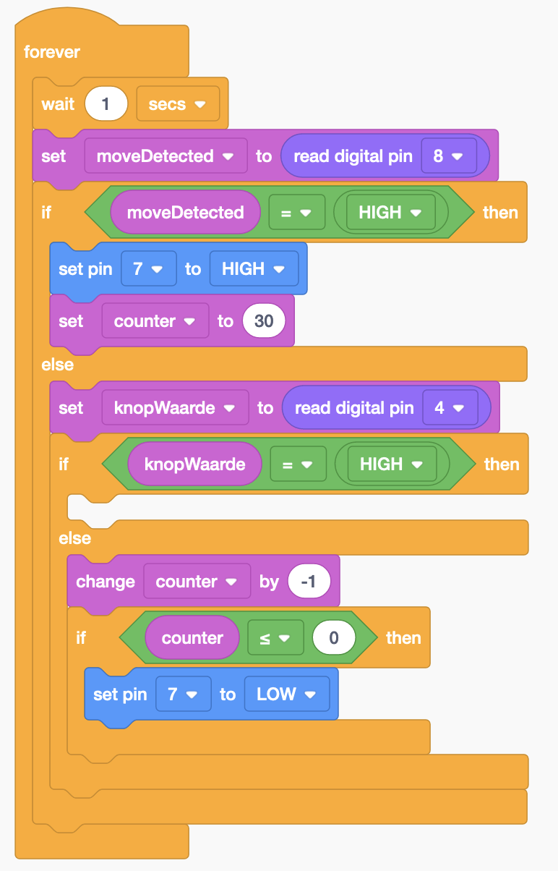





Code

Slide 22
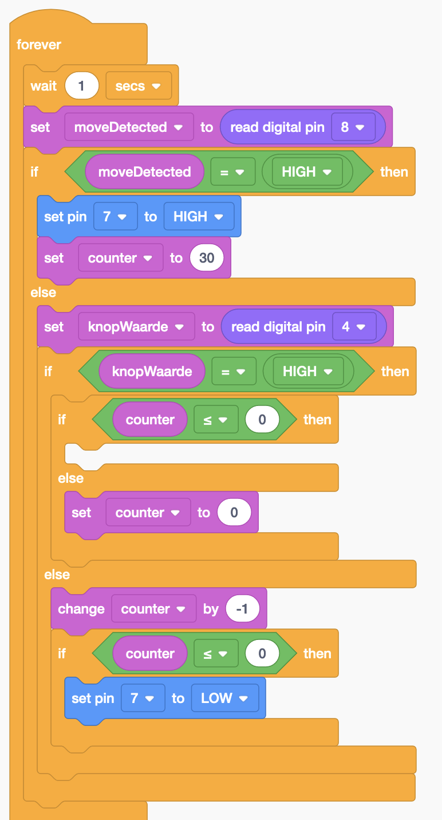
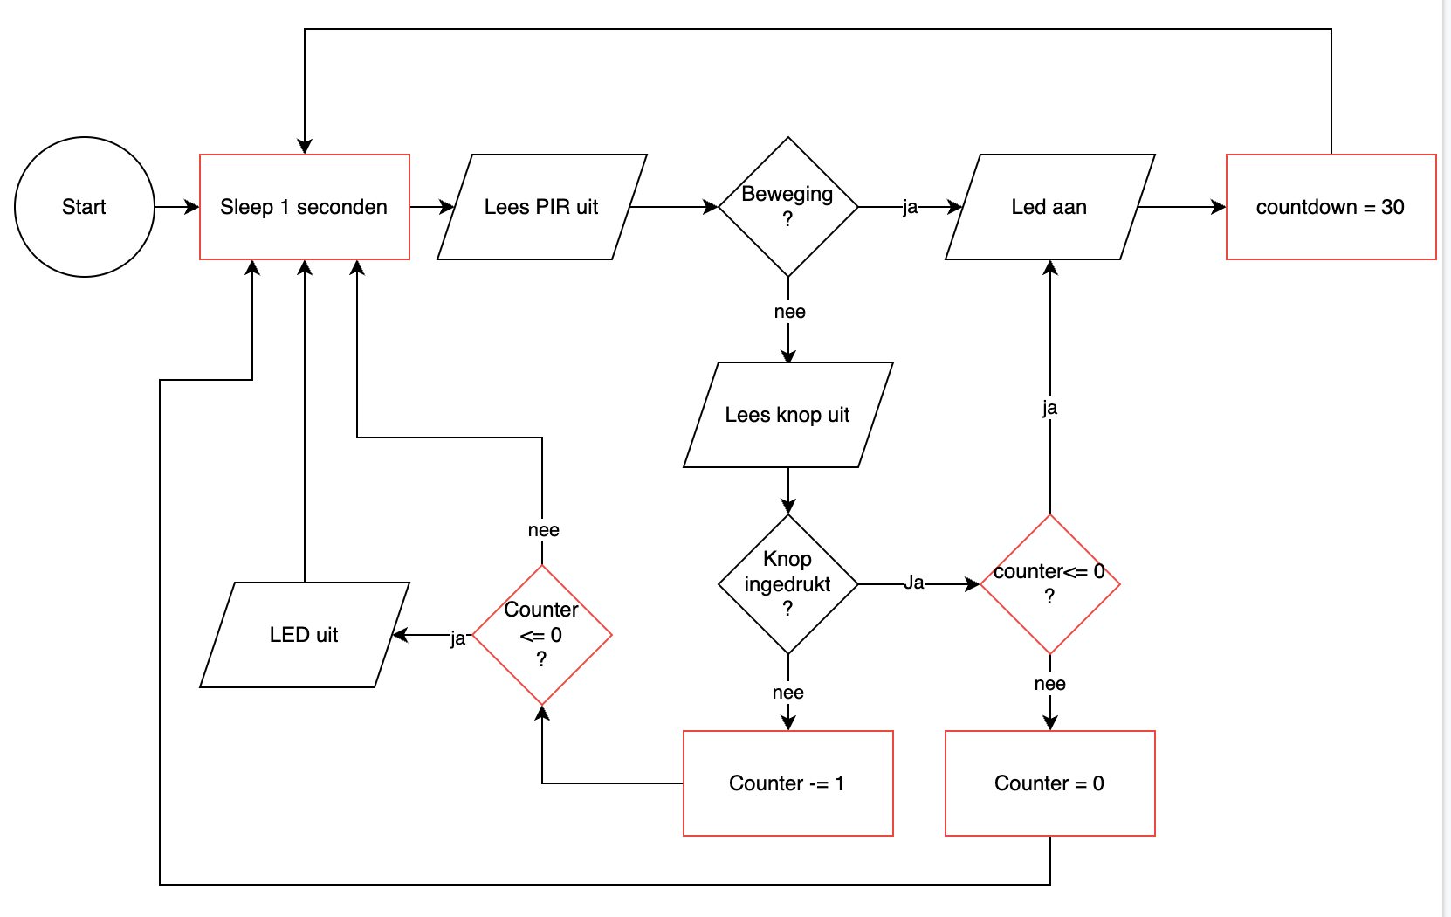





Flowchart klein beetje anders

Slide 23
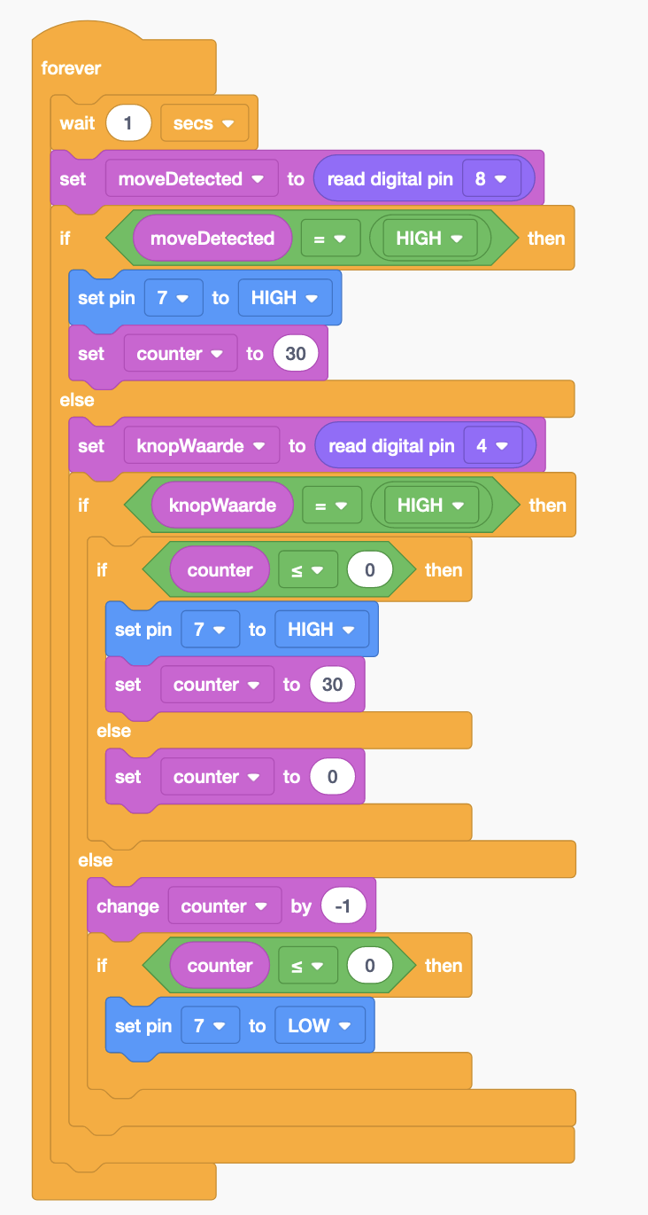




Flowchart klein beetje anders

Slide 24
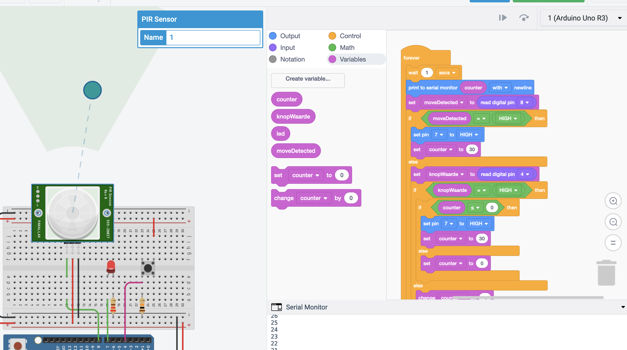
Testen

Slide 25
Vragen ?????

